Slide 1
Připojení DB do ASP.NET

Slide 2
Připojení k DB
Vytvoření DB
Přidat do Projektu
Web.config
ConfigurationManager
SqlDataReader
SqlCommand
SqlConnection
ConfigurationManager
Data

Slide 3
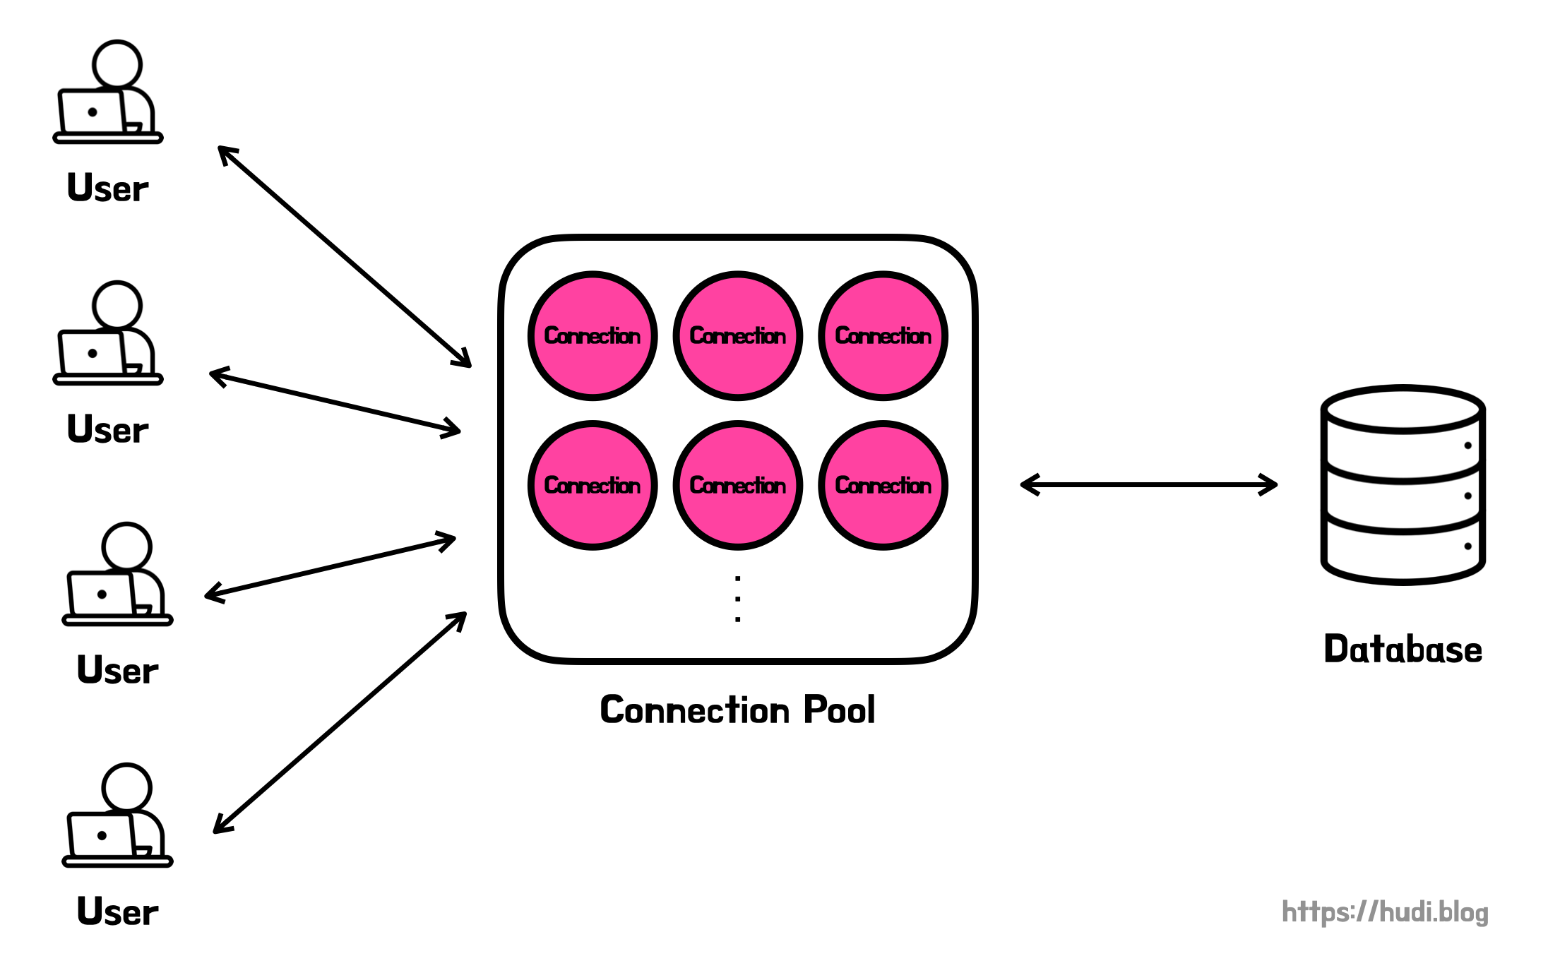
Connection string
Adresa DB
Říká kam a jak se mám připojit k DB
Atributy
Data Source – Ukazatel na server
Inital Catalog – Jméno DB
Timeout – Čas před vyhozením chyby
string s = ConfigurationManager.ConnectionStrings[“Dejtabejs”]

Slide 4

Objekty
ConfigurationManager – Vytáhne connection string z configu
SqlConnection – Připojení k DB
IDisposable(Musí se zavřít)
SqlCommand – SQL dotaz
SqlDataReader – Čte data z dotazu
IDisposable(Musí se zavřít)

Slide 5
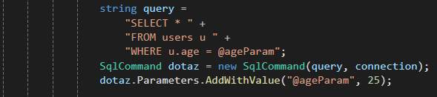
SqlCommand
Posílá SQL dotazy na Server
Parametrické Query
Ochrana před SQL Injection
Metody
ExecuteQuery – Vrací řádky
ExecuteScalar – Vrací jednu hodnotu z DB
ExecuteNonQuery – Akce na DB -> INSERT, DELETE

Slide 6
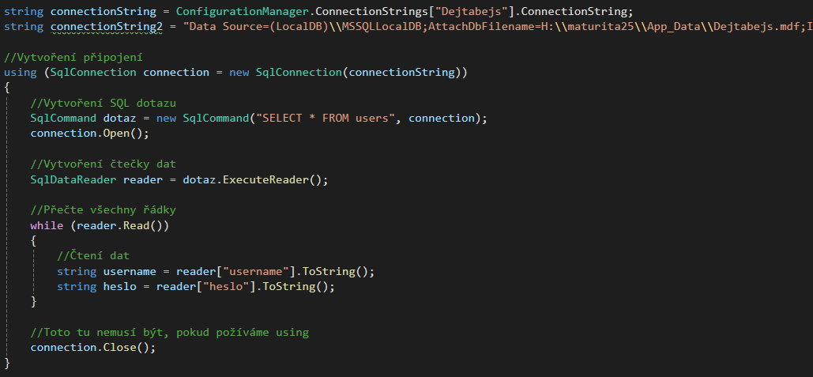
Příklady

Slide 7
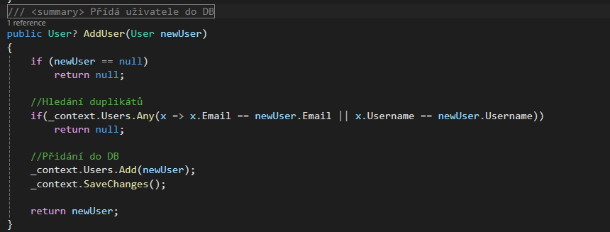
Entity Framework
Alternativa k SQL Connection
Přistupujeme k DB přes list
SQL příkazy se generují automaticky

Slide 8
Co by bylo dobrý si zapamatovat
Connection string je adresa DB
Objekty pro připojení
SqlConnection
SqlCommand
SqlDataReader
Existuje víc způsobů připojení k DB

Slide 9
To je všechno

